Slide 1

3.3. THIẾT BỊ NGƯNG TỤ GIẢI NHIỆT BẰNG NƯỚC
3.3. Thiết bị ngưng tụ giải nhiệt bằng nước
3.3.1. Bình ngưng ống vỏ nằm ngang
3.3.2. Bình ngưng ống vỏ thẳng đứng
3.3.3.Thiết bị ngưng tụ kiểu ống lồng ống
3.3.4. Thiết bị ngưng tụ kiểu tấm bản
Notes:
(1 phút)=hết phút 6

Slide 2
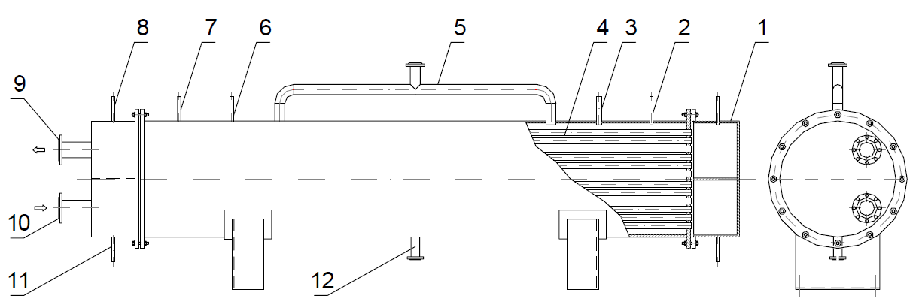
3.3. THIẾT BỊ NGƯNG TỤ GIẢI NHIỆT BẰNG NƯỚC
3.3.1. Bình ngưng ống vỏ nằm ngang
A1. Cấu tạo và nguyên lý hoạt động
1- Nắp bình 7- Ống lắp áp kế
2- Ống xả khí không ngưng 8- Ống xả khí
3- Ống cân bằng 9- Ống nước ra
4- Ống trao đổi nhiệt 10- Ống nước vào
5- Ống gas 11- Ống xả cặn
6- Ống lắp van an toàn 12- Ống lỏng về bình chứa

Slide 3
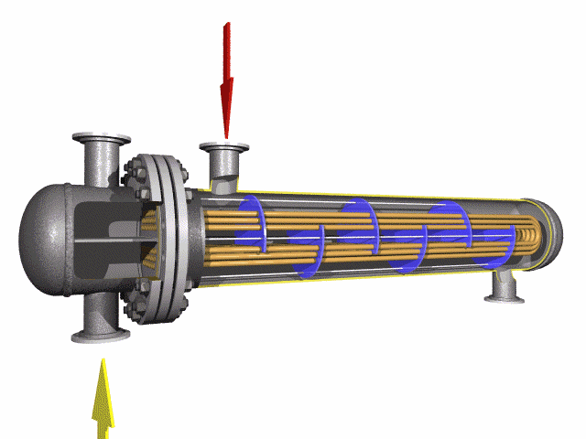
3.3. THIẾT BỊ NGƯNG TỤ GIẢI NHIỆT BẰNG NƯỚC
3.3.1. Bình ngưng ống vỏ nằm ngang
A1. Cấu tạo và nguyên lý hoạt động
Chú ý:
Sử dụng cho hệ thống lạnh sử dụng môi chất NH3: Ống trao đổi nhiệt là ông thép, trơn cả 2 mặt ống.
Sử dụng cho hệ thống lạnh sử dụng môi chất R22: Ống trao đổi nhiệt phần lớn là ống đồng, có làm cánh về phía môi chất để tăng cường độ trao đổi nhiệt.

Slide 4
3.3. THIẾT BỊ NGƯNG TỤ GIẢI NHIỆT BẰNG NƯỚC
3.3.1. Bình ngưng ống vỏ nằm ngang
B1. Ưu điểm
Hiệu quả trao đổi nhiệt khá ổn định, ít phụ thuộc vào nhiệt độ môi trường
Dễ chế tạo, lắp đặt, vệ sinh, bảo dưỡng và vận hành
Ít hư hỏng, tuổi thọ cao
C1. Nhược điểm
Không phù hợp với những hệ thống lớn, rất lớn vì không an toàn.
Bắt buộc phải sử dụng chung với tháp giải nhiệt, vì vậy phải có không gian lắp đặt, hệ thống đường ống nước, bơm nước…nên tăng chi phí đầu tư và vận hành.
Yêu cầu chất lượng nước tốt.
Tiêu tốn lượng nước bay hơi khỏi tháp giải nhiệt khá nhiều.
Notes:
Vì ko tiếp xúc cùng lúc với nước và ko khí nên tốc độ ăn mòn diễn ra chậm
Bắt buộc sử dụng chung với tháp giải nhiệt nên có các thiết bị đi kèm gây tốn kém

Slide 5
3.3. THIẾT BỊ NGƯNG TỤ GIẢI NHIỆT BẰNG NƯỚC
3.3.1. Bình ngưng ống vỏ nằm ngang
D1. Hư hỏng, cách khắc phục
Hiện tượng bám bẩn trong ống làm giảm hiệu quả trao đổi nhiệt
Ngâm Na₂CO₃ hoặc NaOH để tẩy rửa, thường xuyên xả cặn đóng lại ở tháp giải nhiệt và thay nước mới
Lọt khí không ngưng trong bình
Thường xuyên kiểm tra và tiến hành xả khí không ngưng cho bình
Ăn mòn bình ngưng
gắn tấm kẽm trong bình ngưng
Lọt khí đường nước
=> Thường xuyên kiểm tra và tiến hành xả khí không ngưng cho đường nước
E1. Phạm vi ứng dụng
Trong nhiều hệ thống lạnh, điều hòa không khí công suất trung bình và lớn như tủ đông tiếp xúc, kho lạnh, ĐHKK Chiller…
Notes:
Bình ngưng thường bị rung lắc khi có khí không ngưng

Slide 6
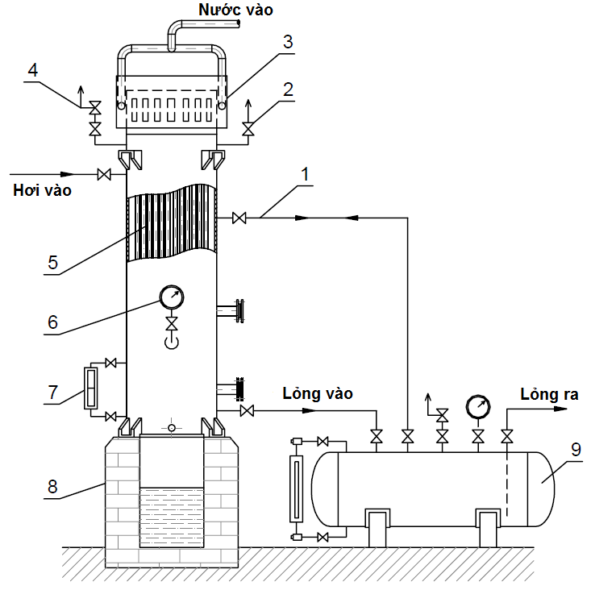
3.3. THIẾT BỊ NGƯNG TỤ GIẢI NHIỆT BẰNG NƯỚC
3.3.2. Bình ngưng ống vỏ thẳng đứng
A2. Cấu tạo và nguyên lý hoạt động
1- ống cân bằng
2- Xả khí không ngưng
3- Bộ phân phối nước
4- Van an toàn
5- ống TĐN
6- áp kế
7- ống thuỷ
8- Bể nước
9- Bìnhchứa cao áp
Notes:
Nước xả bỏ

Slide 7
3.3. THIẾT BỊ NGƯNG TỤ GIẢI NHIỆT BẰNG NƯỚC
3.3.2. Bình ngưng ống vỏ thẳng đứng
B2. Ưu điểm
Hiệu quả trao đổi nhiệt khá lớn, q ≈ 4500 W/m² (q: mật độ dòng nhiệt)
Thích hợp cho hệ thống công suất trung bình và lớn.
Ít bám bẩn so với bình ngưng ống vỏ nằm ngang.
Dễ thu hồi lỏng và dầu
C2. Nhược điểm
Vận chuyển, lắp đặt, chế tạo và vận hành tương đối phức tạp
Lượng nước tiêu thụ khá lớn
Không thích hợp với hệ thống rất lớn.
D2. Phạm vi ứng dụng
Rất ít được sử dụng ở Việt nam, nếu có chỉ sử dụng ở những nơi có nguồn nước tự nhiên dồi dào

Slide 8
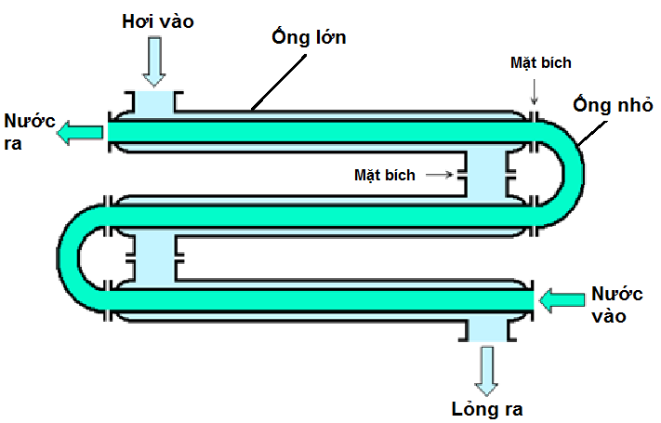
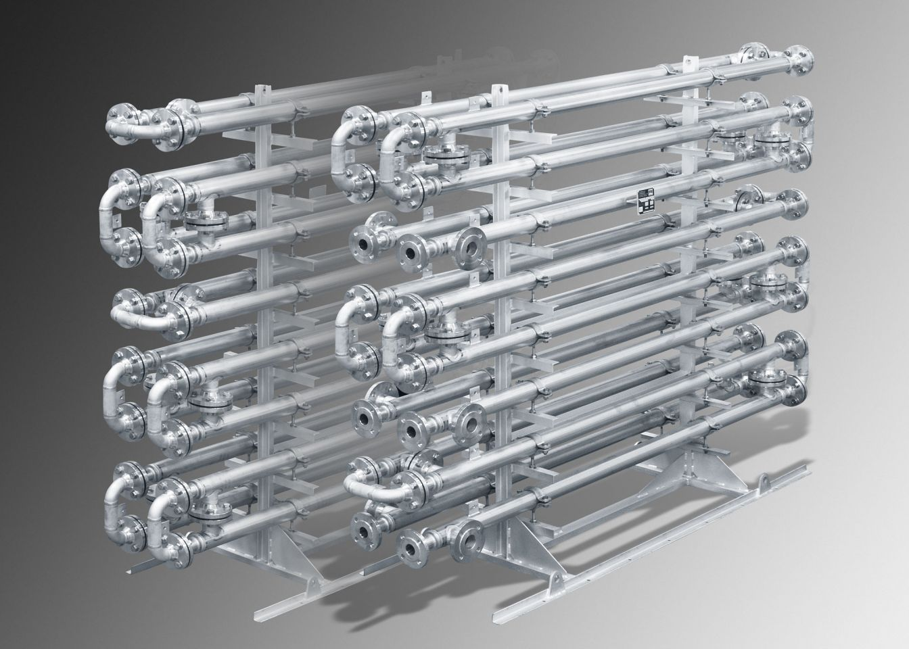
3.3. THIẾT BỊ NGƯNG TỤ GIẢI NHIỆT BẰNG NƯỚC
3.3.3. Thiết bị ngưng tụ kiểu ống lồng ống
A3. Cấu tạo và nguyên lý hoạt động
Notes:
Môi chất ngưng tụ bên ngoài ống nhỏ.

Slide 9
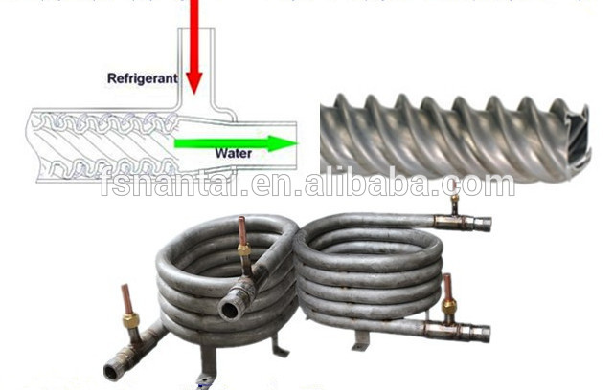
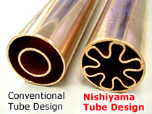
3.3. THIẾT BỊ NGƯNG TỤ GIẢI NHIỆT BẰNG NƯỚC
3.3.3. Thiết bị ngưng tụ kiểu ống lồng ống
A3. Cấu tạo và nguyên lý hoạt động
Ống bên trong được làm cánh để tăng hệ số trao đổi nhiệt đối lưu

Slide 10
3.3. THIẾT BỊ NGƯNG TỤ GIẢI NHIỆT BẰNG NƯỚC
3.3.3. Thiết bị ngưng tụ kiểu ống lồng ống
B3. Ưu điểm
Hiệu quả trao đổi nhiệt khá lớn, q ≈ 4500 W/m²
Kết cấu gọn, ít chi tiết và vật liệu
C3. Nhược điểm
Chế tạo tương đối khó khăn
Chỉ thích hợp với hệ thống nhỏ và trung bình.
D3. Phạm vi ứng dụng
Trong các hệ thống lạnh điều hòa không khí công suất trung bình giải nhiệt bằng nước như cụm máy lạnh dạng tủ

Slide 11
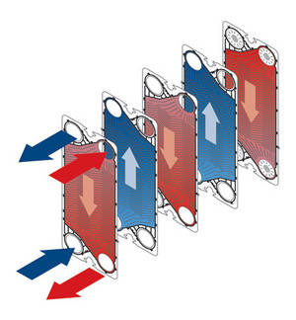
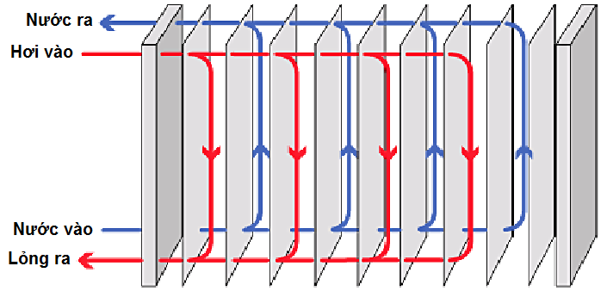
3.3. THIẾT BỊ NGƯNG TỤ GIẢI NHIỆT BẰNG NƯỚC
3.3.4. Thiết bị ngưng tụ kiểu tấm bản
A4. Cấu tạo và nguyên lý hoạt động

Slide 12
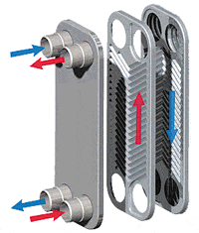
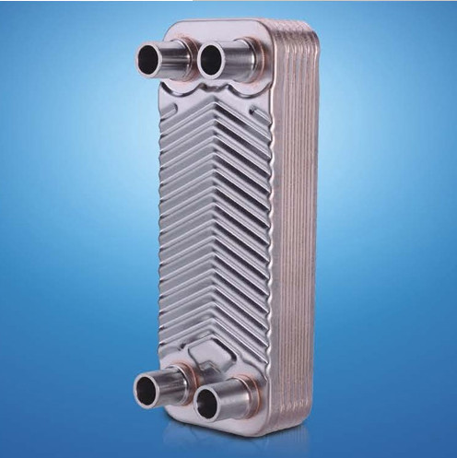
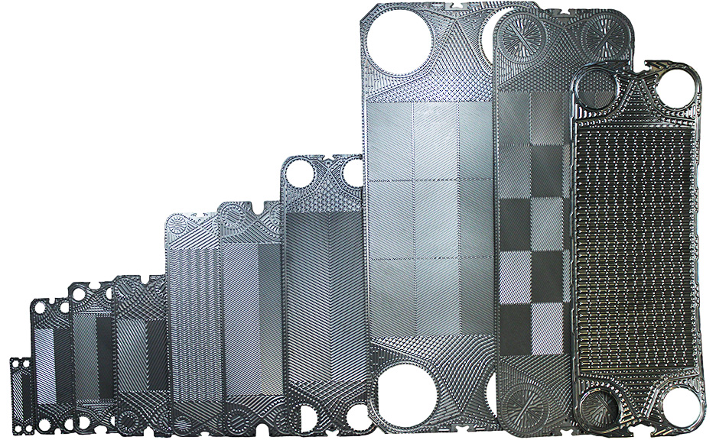
3.3. THIẾT BỊ NGƯNG TỤ GIẢI NHIỆT BẰNG NƯỚC
3.3.4. Thiết bị ngưng tụ kiểu tấm bản
A4. Cấu tạo và nguyên lý hoạt động

Slide 13
3.3. THIẾT BỊ NGƯNG TỤ GIẢI NHIỆT BẰNG NƯỚC
3.3.4. Thiết bị ngưng tụ kiểu tấm bản
B4. Ưu điểm
Diện tích trao đổi nhiệt khá lớn
Dễ dàng tháo lắp để vệ sinh, sửa chữa, thay thế.
Có thể thay đổi công suất bằng cách bỏ bớt hay thêm vào các tấm bản.
Hiệu quả trao đổi nhiệt cao, tương đương bình ngưng ống vỏ NH3
C4. Nhược điểm
Chế tạo khó khăn.
Khả năng rò rỉ đường nước và đường môi chất khá lớn do số đệm kín nhiều, ăn mòn hóa học…
Chất lượng nước giải nhiệt phải tốt
Giá thành cao
D4. Phạm vi ứng dụng
Sử dụng ở những nơi không gian lắp đặt nhỏ và đòi hỏi chế độ vệ sinh nhà máy cao
Trong các nhà máy chế biến thủy sản, các nhà máy bia hiện đại

Slide 14
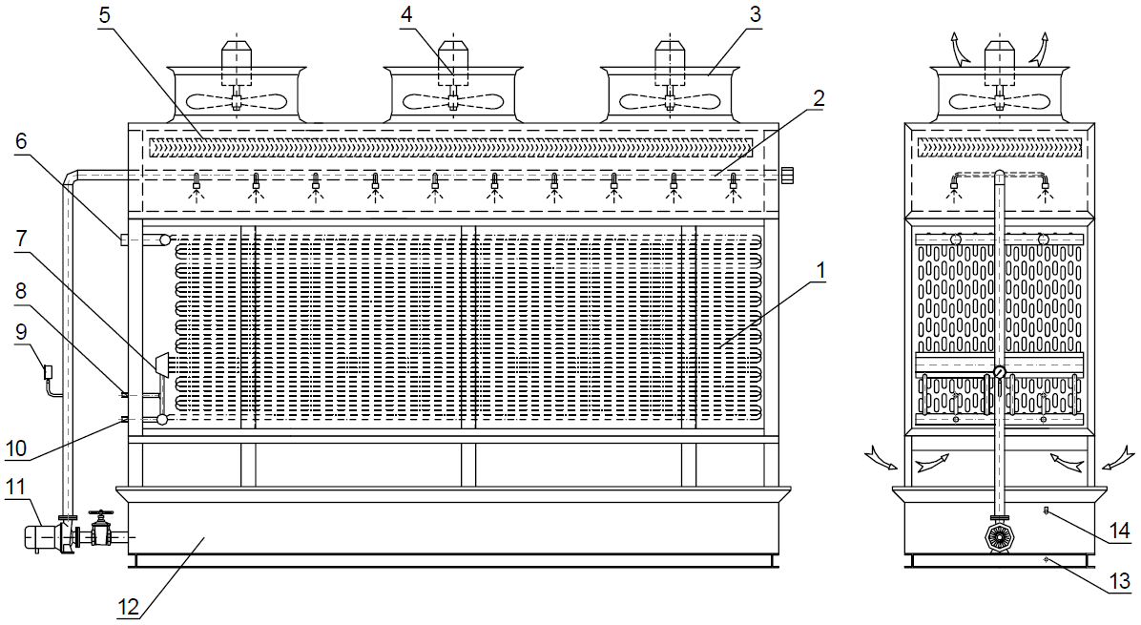
3.4. THIẾT BỊ NGƯNG TỤ GIẢI NHIỆT BẰNG NƯỚC VÀ KHÔNG KHÍ
3.4.1. Thiết bị ngưng tụ kiểu bay hơi
A1. Cấu tạo và nguyên lý hoạt động
1- Ống trao đổi nhiệt
2- Dàn phun nước
3- Lồng quạt
4- Mô tơ quạt;
5- Bộ chắn nước
6- Ống hơi vào
7- Ống góp
8- Ống cân bằng
9- Đồng hồ áp suất
10- Ống lỏng ra
11- Bơm nước
12- Máng hứng nước;
13- Xả đáy bể nước
14- Xả tràn

Slide 15
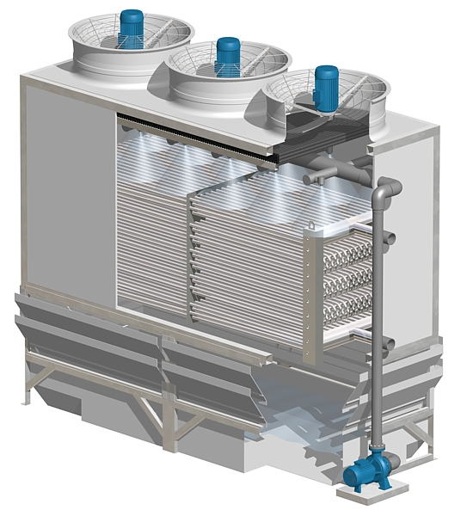
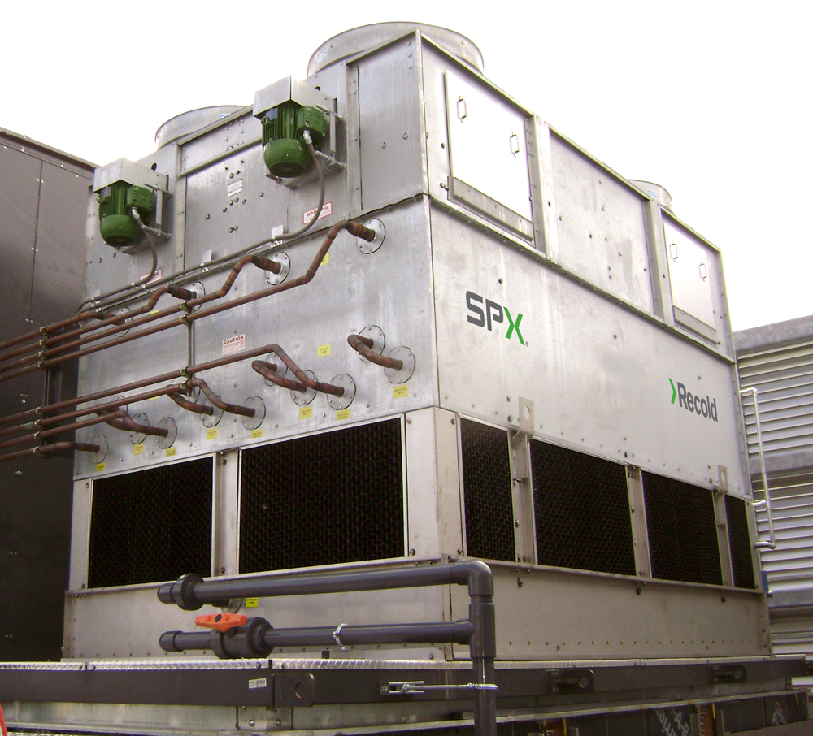
3.4. THIẾT BỊ NGƯNG TỤ GIẢI NHIỆT BẰNG NƯỚC VÀ KHÔNG KHÍ
3.4.1. Thiết bị ngưng tụ kiểu bay hơi
A1. Cấu tạo và nguyên lý hoạt động

Slide 16
3.4. THIẾT BỊ NGƯNG TỤ GIẢI NHIỆT BẰNG NƯỚC VÀ KHÔNG KHÍ
3.4.1. Thiết bị ngưng tụ kiểu bay hơi
A2. Ưu điểm
Làm việc an toàn.
Dễ dàng chế tạo, vận hành và sửa chữa
Ít tiêu tốn nước vì nước được tuần hoàn
A3. Nhược điểm
Năng suất lạnh riêng bé nên suất tiêu hao vật liệu khá lớn
Bị ăn mòn hóa học mạnh do tiếp xúc với nước và không khí
Hiệu quả giải nhiệt phụ thuộc vào thời tiết, thay đổi theo mùa
Chỉ thích hợp lắp ngoài trời
A4. Phạm vi ứng dụng
Sử dụng phổ biến ở các hệ thống lạnh công suất lớn và rất lớn như các nhà máy bia hoặc ché biến thủy sản.
Rất ít sử dụng cho các hệ thống nhỏ và trung bình
Notes:
Vì ăn mòn hóa học nên ống thường dc nhúng kẽm nóng

Slide 17
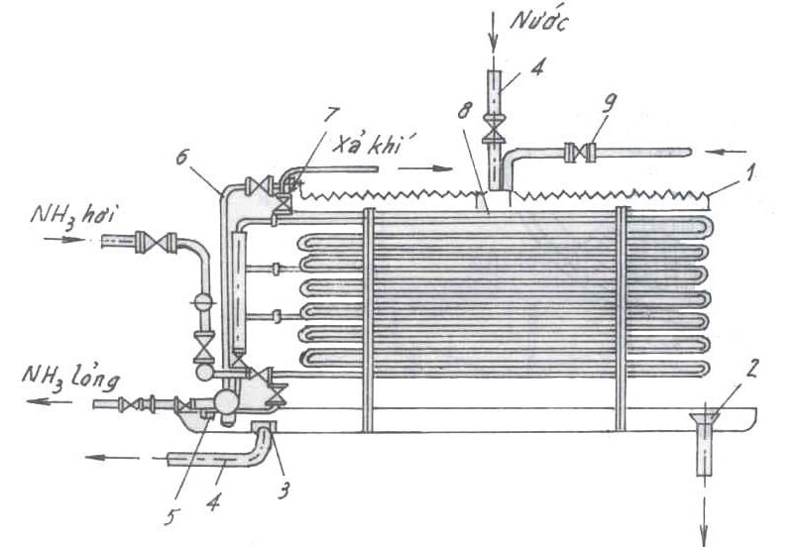
3.4. THIẾT BỊ NGƯNG TỤ GIẢI NHIỆT BẰNG NƯỚC VÀ KHÔNG KHÍ
3.4.2. Thiết bị ngưng tụ kiểu tưới
B1. Cấu tạo và nguyên lý hoạt động
1- Máng phân phối nước
2,3- Lỗ thoát nước
4- Ống nước;
5- Ống góp lỏng
6- Ống cân bằng
7- Van xả khí
8- Dàn ống
9- Van cấp nước

Slide 18
3.4. THIẾT BỊ NGƯNG TỤ GIẢI NHIỆT BẰNG NƯỚC VÀ KHÔNG KHÍ
3.4.2. Thiết bị ngưng tụ kiểu tưới
B2. Ưu điểm
Hiệu quả trao đổi nhiệt cao, q ≈ 4500 W/m²
Suất tiêu hao kim loại nhỏ, giá thành không cao.
Cấu tạo đơn giản, dễ chế tạo, lắp đặt, vệ sinh.
Sử dụng được nhiều nguồn nước khác nhau.
Giá thành rẻ hơn so với các thiết bị ngưng tụ khác.
B3. Nhược điểm
Nước bắn tung tóe, mất vệ sinh.
Tiêu thụ khá nhiều nước, tương đương với bình ngưng ống vỏ
Bị ăn mòn hóa học mạnh do tiếp xúc với nước và không khí
Hiệu quả giải nhiệt phụ thuộc vào thời tiết, thay đổi theo mùa
Chỉ thích hợp lắp ngoài trời

Slide 19
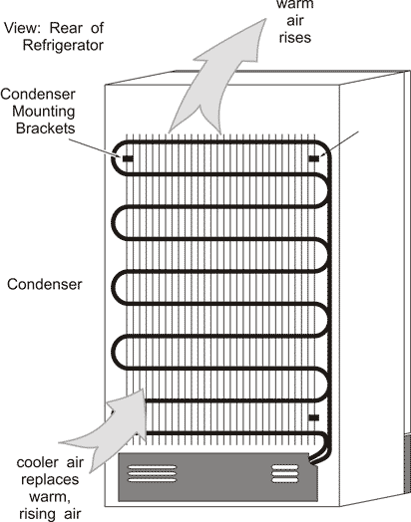
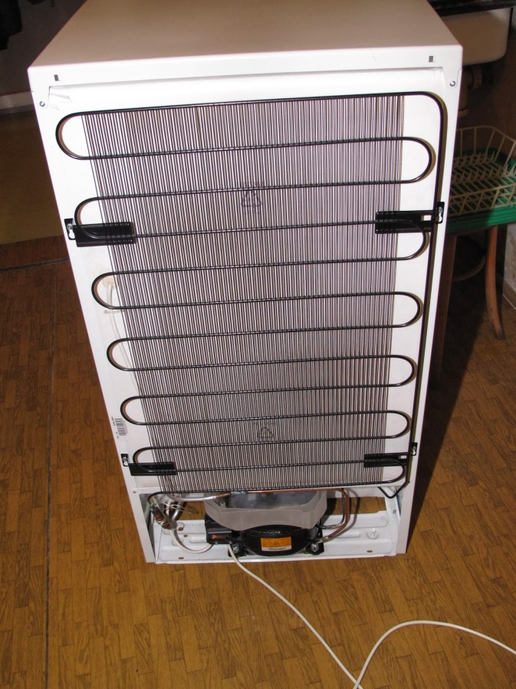
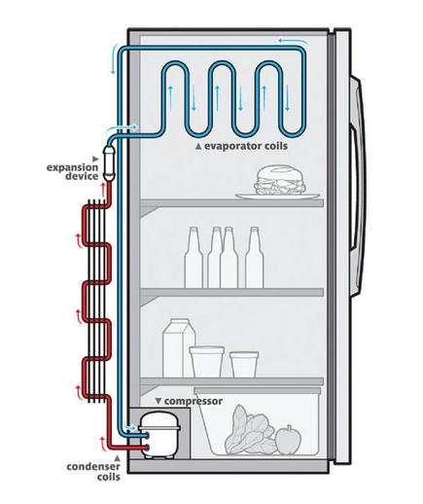
3.5. THIẾT BỊ NGƯNG TỤ GIẢI NHIỆT BẰNG KHÔNG KHÍ
3.5.1. Loại đối lưu tự nhiên
C1. Cấu tạo và nguyên lý hoạt động
C2. Đặc điểm và phạm vi sử dụng
Chỉ sử dụng trong các hệ thống rất nhỏ.
Hệ số truyền nhiệt khoảng 6 ÷ 7 W/m²

Slide 20
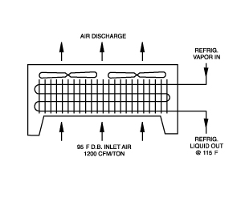
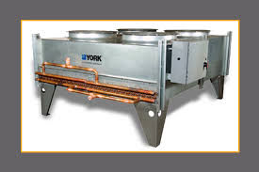
3.4. THIẾT BỊ NGƯNG TỤ GIẢI NHIỆT BẰNG KHÔNG KHÍ
3.5.2. Loại đối lưu cưỡng bức
D1. Cấu tạo và nguyên lý hoạt động

Slide 21
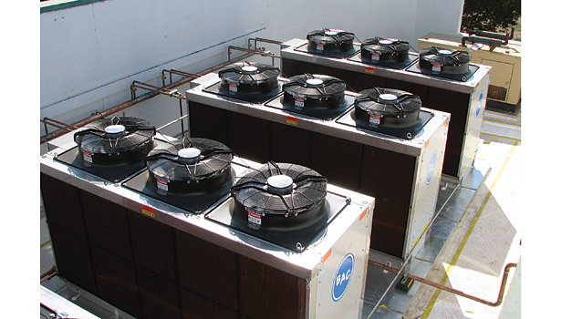
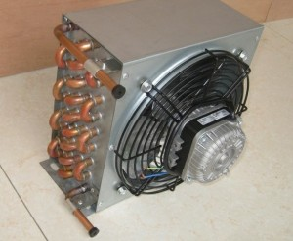
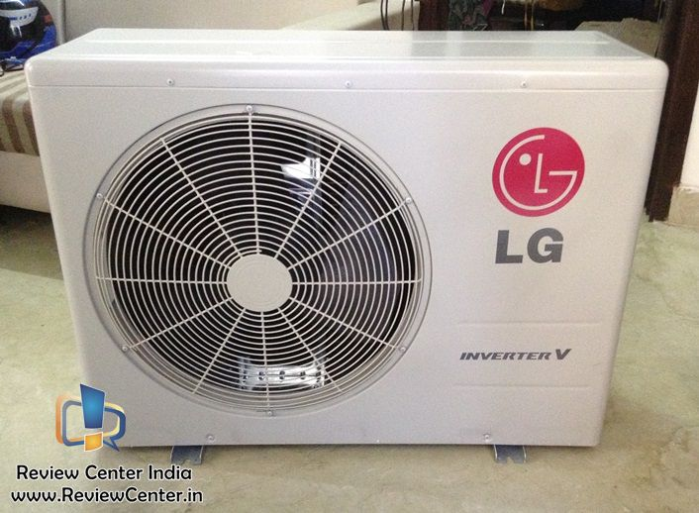
3.5. THIẾT BỊ NGƯNG TỤ GIẢI NHIỆT BẰNG KHÔNG KHÍ
3.5.2. Loại đối lưu cưỡng bức
D1. Cấu tạo và nguyên lý hoạt động
D2. Đặc điểm và phạm vi sử dụng
Sử dụng rộng rãi trong các hệ thống ĐHKK, tủ lạnh thương nghiệp…
Hệ số truyền nhiệt khoảng 30 ÷ 35 W/m²

Slide 22
3.5. THIẾT BỊ NGƯNG TỤ GIẢI NHIỆT BẰNG NƯỚC VÀ KHÔNG KHÍ
Thiết bị ngưng tụ giải nhiệt bằng không khí
Ưu điểm
Không sử dụng nước nên chi phí vận hành thấp
Không sử dụng bơm, tháp giải nhiệt…nên ít ảnh hưởng đến xung quanh.
Lắp đặt ở nhiều vị trí như treo tường, nóc nhà…
Ít hư hỏng, ăn mòn.
Nhược điểm
Mật độ dòng nhiệt thấp nên kết cấu khá cồng kềnh, chỉ thích hợp với hệ thống công suất nhỏ, trung bình.
Hiệu quả giải nhiệt phụ thuộc nhiều vào điều kiện khí hậu

